Slide 1
슬픔
1111 박준수

Slide 2
슬픔
슬픔은 그 어떤 기쁨으로도 가릴 수 없는 구멍이다
슬픔이 커질수록 구멍도 점점 커진다
기쁘다고 가릴 수 없다
아무리 기뻐도 금새 슬픈 구멍으로 빠져버릴 것이다
하지만 구멍은 슬픔을 이겨내면서 메울 수 있다

Slide 3
슬픔
슬픔은 또한 기쁨이다
슬픔을 잘 느낄 수 있는 사람만이 기쁨도 잘 즐길 수 있다
슬픈 일만 있다면 항상 간절하고
기쁜 일만 있다면 항상 지루할 것이다
행복함이 있기 위해서는 속상함 또한 있어야 한다

Slide 4
차가운 행복
얼마 전 추운 날 교외 봉사활동을 나갔다
소외된 이웃들에게 음식을 만들어 배달하는 활동을 하였다.
번쩍이는 은행동 빌딩 뒤편에는 허름한 주택들이 넘쳐난다.
그 곳에 사는 사람들은 항상 웃고 있었다. 자신이 불행하다고
생각한다면 그 사람들은 웃고 있었을까?

Slide 5
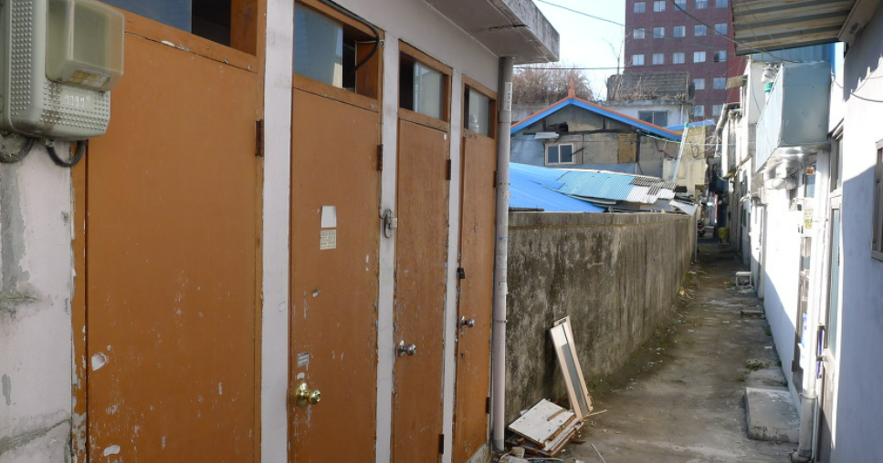

Slide 6
슬픔
슬픔의 가치는 행복과 같다
슬픔을 행복을 위한 길이라 여기고 살아간다면
아무리 힘들더라도 막막하더라도 이겨낼 수 있다.
끝이 보이지 않더라도 이렇게 살아간다면 어느샌가
행복하며 살아갈 것이다.

